Slide 1


Slide 2
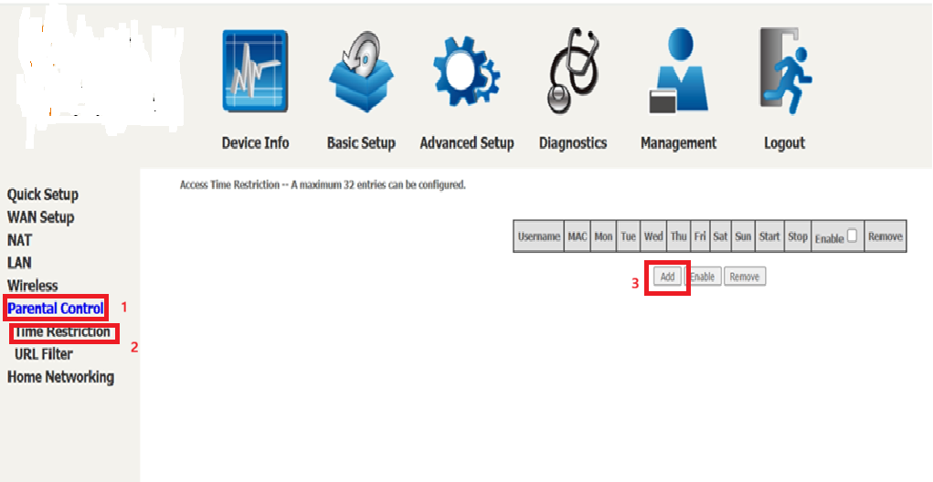
Filtre avec Adresse Mac

Slide 3
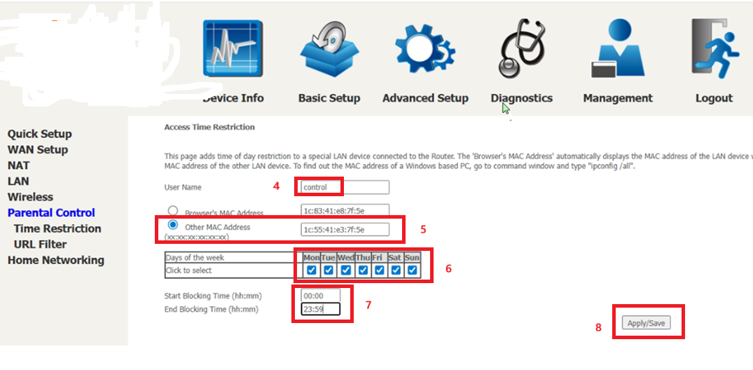

Slide 4
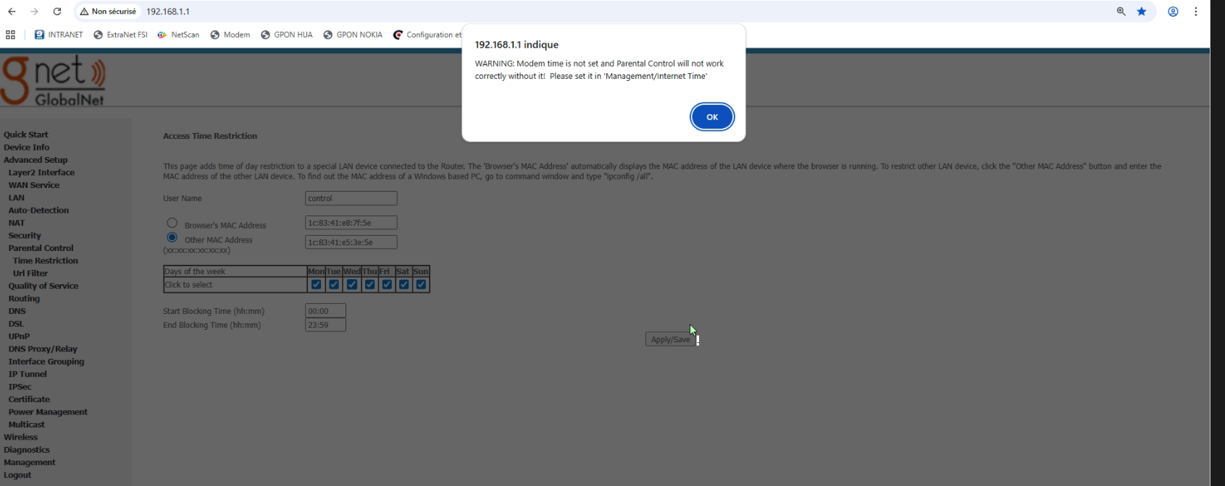

Slide 5


Slide 6
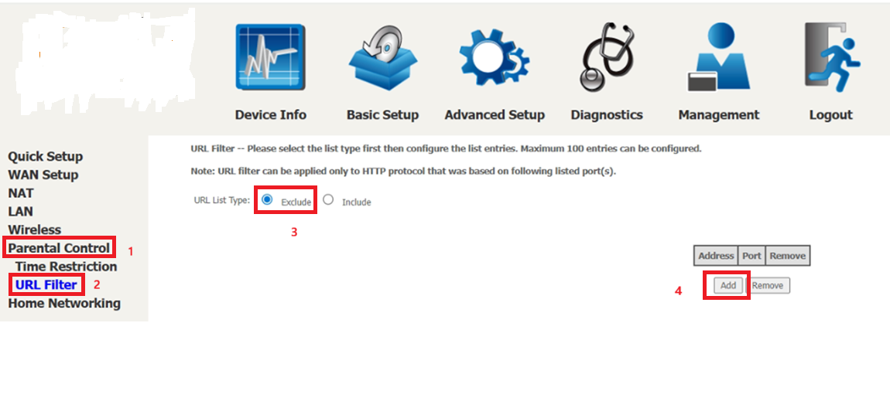
Filtre avec Adresse Mac

Slide 7
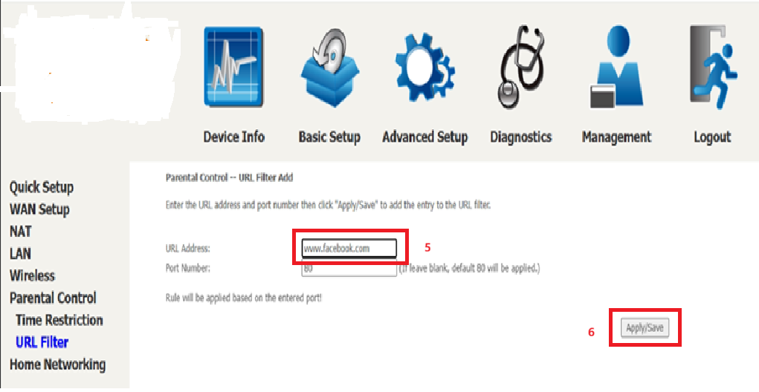

Slide 8
